Slide 1
Lecture 13 Hash Tables 第13讲 哈希表
华中科技大学计算机学院
李开

Slide 2
1 引言
字典，又称为关联数组或映射，是一种类似于数组的数据结构，但不是由整数索引，而是由可能的其他形式的数据（如字符串）索引。哈希表是一种流行数据结构，用于实现字典。
为了分析哈希表的渐近效率，我们必须探索一个新的观点，即平均情况复杂性。我们重新讨论的另一个计算思维概念是随机性。

Slide 3
1 引言(续)
为了使哈希表在实践中有效地工作，我们需要算法行为可预测（确定性），同时具有某些随机性的哈希函数。
计算思维：讨论了随机性在算法中的重要性，和平均情况分析，这就是我们如何证明哈希表具有可接受的性能；
算法和数据结构：描述了一个线性同余生成器，某种伪随机数生成器。还讨论了哈希表及其使用单独链接（链表数组）的实现;
编程：回顾了rand库的C0语言实现。

Slide 4
2 字典、关联数组或映射
数组A可以看作是一个映射：i → v，将某个值v (a[i]) 与 [ 0, \length(a) )范围内的每个索引i相关联。这种映射是有限的，因为它的域，因此也是它的范围，是有限的。
很多情况下，我们想对元素采用其他方式进行索引，而不仅仅是从0开始的连续整数。常见的例子是采用字符串（用于字典、电话簿、菜单、数据库记录）或结构（用于日期或名称以及其他识别信息）进行索引。
这种广义数组被称为字典或关联数组或映射。

Slide 5
3 键和值
在许多需要字典的应用程序中，我们存储复杂的数据，并希望通过从数据派生的键来访问它们。
例如，键可能是学生的id（字符串），数据可能是该学生的记录，该记录本身可能在字典中记录她的成绩，而字典的键又是每个作业或考试的名称，数据是分数。
我们假设键是唯一的，因为在字典中，最多有一个数据项与给定的键相关联——这里没有两个学生具有相同的id，也没有两个作业具有相同的名称。

Slide 6
3 键和值(续)
与字典中的键相关联的数据项被称为条目或值。当键是数据的一部分（如学生记录）时，我们倾向于使用单词entry，而当键不是数据的一部份（例如，一年中每天的平均温度）时，则使用单词value。我们可以将C0内置数组视为一个具有固定数量键的字典：长度为3的C0数组有三个键0、1和2。
无界数组的实现允许我们向这样的数组添加一个特定的新键3。我们确实希望能够为字典添加新键。我们还希望字典允许我们拥有更有趣的键（如字符串或非顺序整数），同时保留每个有效键都有一个唯一条目的属性。

Slide 7
4 链
要探索的第一个想法是将字典实现为一个链表，称为链。如果有一个键k并在链中查找它，我们只需遍历链表，计算每个数据项的内在键，并将其与k进行比较。
如果它们相等，我们就找到了我们的条目，如果不相等，我们将继续搜索。
如果直到链的末端，都没有找到具有键k的条目，那么链中不存在具有给定键的条目。
如果链未排序，那么在长度为n的链中寻找键的最坏情况复杂性为O(n)，假设计算和比较键是常量时间。

Slide 8
4 链(续)
考虑到已经在搜索数据结构中看到的情况，这效率是非常糟糕的，但如果数据集总是很小，有时这也是可接受的。
我们能做得更好吗？我们回想到二分查找方法。如果对键进行排序，我们可以将元素排列成数组或树的形式，然后每次进行比较时将搜索空间大致减半。
设计这样的数据结构是一个丰富而有趣的主题，但我们对这种方案最佳期望是O(logn)的时间复杂度，其中n是数据条目数。logn函数随n增长非常缓慢，所以这将会是一个非常实用的方法。

Slide 9
4 链(续)
然而，如果我们能设计出比 O(logn) 更好的方案，比如说，常量时间复杂度 O(1) 来找到具有给定键的条目，那么就会出现挑战。
我们知道，数组是可以做到的，用整数做索引，从而在常量时间访问数组元素。我们的方案也可以做到这样吗，例如，用字符串做索引？

Slide 10
5 哈希
哈希表背后的第一个想法是利用数组的效率。所以：要将键映射到条目，我们首先将键映射为整数，然后使用该整数对数组a进行索引。第一个映射称为哈希函数。我们把它写成hash(_)。给定一个键k，我们对数据的访问可以简单地写成：a[hash(k)]。
这种方法面临一个直接的问题：有2³¹个正整数，所以我们需要一个巨大的数组，这就失去了这种方法任何可能的性能优势。

Slide 11
5 哈希(续)
但是，即使我们愿意分配这么大的数组，字符串也比int多得多，所以不可能有任何哈希函数总是为不同的字符串提供不同的int。
解决方案是分配一个较小的数组，比如大小为m，然后查找哈希函数值模m的索引结果，例如A[hash(k) % m]。

Slide 12
5 哈希(续)
这个想法有一个明显的问题：多个字符串不可避免地会映射到同一个数组索引。例如，如果数组的大小为 m，那么如果我们有超过 m 个元素，则至少有两个元素必须映射到同一个索引——这个简单的观察是所谓的鸽巢原理（又叫抽屉原理）的一个实例。在实践中，将更快发生这种冲突。
如果哈希函数将两个键映射到相同的整数值（模 m），我们说存在碰撞。一般来说，我们希望避免碰撞，因为需要一些额外的操作来处理它们，从而减慢操作并占用更多空间。我们将在下面进一步分析碰撞成本。

Slide 13
6 分离链
如何处理哈希值的碰撞？最简单的是一种称为分离链的技术。假设有 hash(k1)%m = i = hash(k2)%m，其中 k1 和 k2 是要存储在表中的两个数据条目 e1 和 e2 的不同键。在这种情况下，只需将 e1 和 e2 连成一个链（实现为链表）并将该链表表头存储在 A[i] 中。
通常，数组中的每个元素 A[i] 要么为 NULL，要么为条目链。链上条目都具有相同的键哈希值（模m），即 i。作为练习，考虑采用其他数据结构而不是链并权衡它们的优点：排序列表怎么样？或队列？或双向链表？或另一个哈希表？

Slide 14
6 分离链(续)
我们坚持使用链，因为只要链不变得太长，它就简单快捷。这种技术称为分离链，因为链是分开存储的，而不是直接存储在数组中。
另一种我们不会详细讨论的技术是线性侦测，我们从哈希函数把我们带到的地方开始，继续通过（线性）搜索找到数组本身中未使用的点。

Slide 15
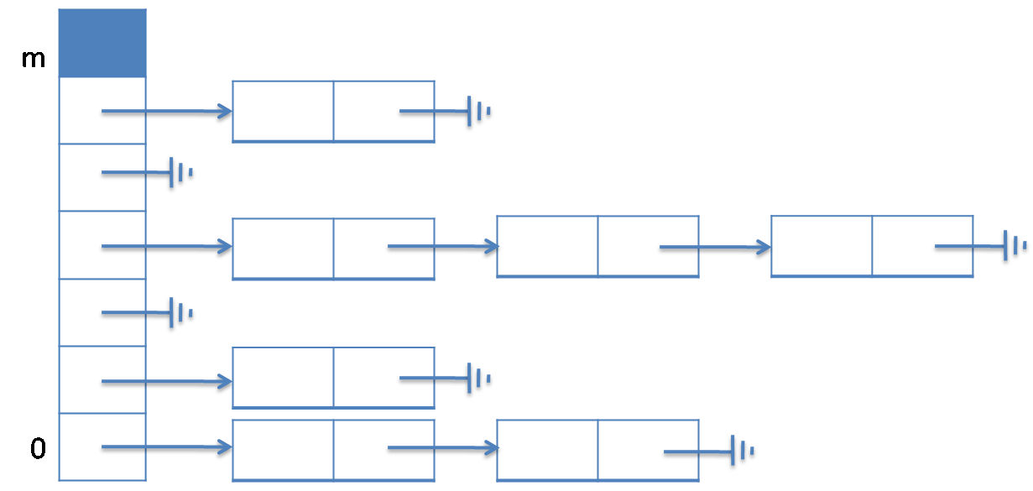
6 分离链(续)
采用分离链，哈希表的快照可能看起来像这张图片。

Slide 16
7 平均情况分析
我们期望链的平均长度是多长？对于大小为m的表中条目总数为n，它是n/m。这个重要的数字也称为哈希表的负载因子。 搜索带有键 k 的条目需要多长时间？ 我们遵循以下步骤：
1. 计算 i = hash(k)%m。 这将是 O(1)（常数时间），假设计算哈希函数需要常数时间。
2. 转到 A[i]，这也是常数时间 O(1)。
3. 从 A[i] 开始的链中搜索键值与 k匹配的元素。接下来我们将对此分析。

Slide 17
7 平均情况分析(续)
最后一步的复杂性取决于链的长度。在最坏的情况下，它可能是 O(n)，因为所有 n 个元素都可以存储在一个链中。如果我们分配了一个非常小的数组（例如，m = 1），或者因为散列函数将所有输入字符串映射到同一个表索引 i，或者只是运气不佳，可能会出现这种最坏的情况。
理想情况下，所有链的长度大致相同，即 n/m。然后对于一个固定的负载因子，例如 n/m = α= 2，我们将沿着链向下平均走2 步找到 k。一般来说，只要我们不让负载因子变得太大，平均时间应该是O(1)。

Slide 18
7 平均情况分析(续)
如果负载因子确实变得太大，我们可以动态调整数组的大小，就像在无界数组中一样。
参照无界数组，当负载因子变得太高时，将哈希表的大小加倍是有益的；如果负载因子变得太小，则可将其减半。
分析这些因素是摊销分析的任务，就像对无界数组一样。

Slide 19
8 随机性
平均情况分析依赖于键的哈希值分布相对均匀。 可表述为每个键映射到数组索引 i 的概率大致相同，即 1/m。
为了避免系统性地产生碰撞，输入字符串中的微小变化应该会导致输出散列值发生不可预测的变化，该散列值均匀分布在 C0 整数范围内。 我们可以使用伪随机数生成器 (PRNG) 来实现这一点。
伪随机数生成器只是一个函数，它接受一个数字并以一种不可预测且易于计算的方式获得另一个数字。

Slide 20
8 随机性(续)
C0 rand 库是个伪随机数生成器，具有相当简单的接口：
/* library file rand.h0 */
typedef struct rand* rand_t;
rand_t init_rand (int seed);
int rand(rand_t gen);
可以通过使用任意种子对其进行初始化来生成随机数生成器（rand_t 类型）。 然后我们可以通过在这样的生成器上重复调用 rand 来生成一个随机数序列。

Slide 21
8 随机性(续)
C0 中的 rand 库被实现为线性同余生成器。 线性同余生成器接受一个数 x 并通过计算 (a×x)+c 模m找到下一个数，该数用作下一个 x。
在 C0 中，最简单的 m 就是 2³²，因为 C0 中的加法和乘法已经定义为模 2³²。诀窍是找到一个好的乘数 a 和加数 c。

Slide 22
8 随机性(续)
如果我们使用 4 位二进制数（从−8 到 7，乘法和加法模16 ），那么我们可以将 a 设置为 5，将 c 设置为 7，我们的伪随机数生成器将生成以下数字序列：
0 → 7 → (−6) → (−7) → 4 → (−5) → (−2) →
− 3 → (−8) → (−1) → 1 → (−4) → 3 → 6 → 5 → 0 → ...

Slide 23
8 随机性(续)
C0 库中使用的 PRNG 将 a 设置为 1664525，将 c 设置为 1013904223，并生成以下从 0 开始的一系列数字：
0 → 1013904223 → 1196435762 → (−775096599) → (−1426500812) → ...
这种生成器非常适合随机测试或作为哈希函数的基础，但结果太容易预测而无法用于加密。 特别是，线性同余生成器有时会在低位具有重复模式。 如果想要小范围内的数字，最好使用生成结果的较高位，而不是仅仅应用模运算取低位。

Slide 24
8 随机性(续)
重要的是要意识到这些数字只是看起来随机，它们并不是真正随机的。
特别是，如果给它完全相同的种子，就可以重现完全相同的序列。 此属性对于测试目的和散列都很重要。
如果我们在使用伪随机数进行测试期间发现错误，我们希望能够可靠地重现它，并且每当我们使用伪随机数散列相同的密钥时，我们需要确保我们会得到相同的结果。

Slide 25
8 随机性(续)
1 /* library file rand.c0 */
2 struct rand {
3 int seed;
4 };
5
6 rand_t init_rand (int seed) {
7 rand_t gen = alloc(struct rand);
8 gen->seed = seed;
9 return gen;
10 }
11
12 int rand(rand_t gen) {
13 gen->seed = gen->seed * 1664525 + 1013904223;
14 return gen->seed;
15 }

Slide 26
8 随机性(续)
请注意，数字 a 和 c 的某些选择会很糟糕。
例如，如果我们使用 4 位数字，因此 m = 16，选择 a = 0 意味着我们的“伪随机”生成器总是返回 c。
如果我们选择 a = c = 4，它只会返回 −8、−4、0 和 4 之中的值。
一般来说，我们至少希望因子 c 和模 m 互质，即，它们的最大公约数为 1。

Slide 27
思考题：
练习 1. 当你用链表以外的东西替换分离链的数据结构时会发生什么？讨论使用排序链表、队列、双向链表或另一个哈希表替换分离链时的变化并确定各自优缺点。
练习 2. 考虑为长度为 2 的字符串编写哈希函数的情况，该字符串仅使用 ‘A’ 到 ‘Z’之间的字符。有 26×26 = 676 个不同的字符串。您本期望实现没有碰撞的哈希表，因为您只使用了这 676 个双字母单词中的 79 个。但大多数时候您仍然会看到碰撞。查找什么是“生日悖论（birthday paradox）”并用它来解释这种现象。
27

Slide 28
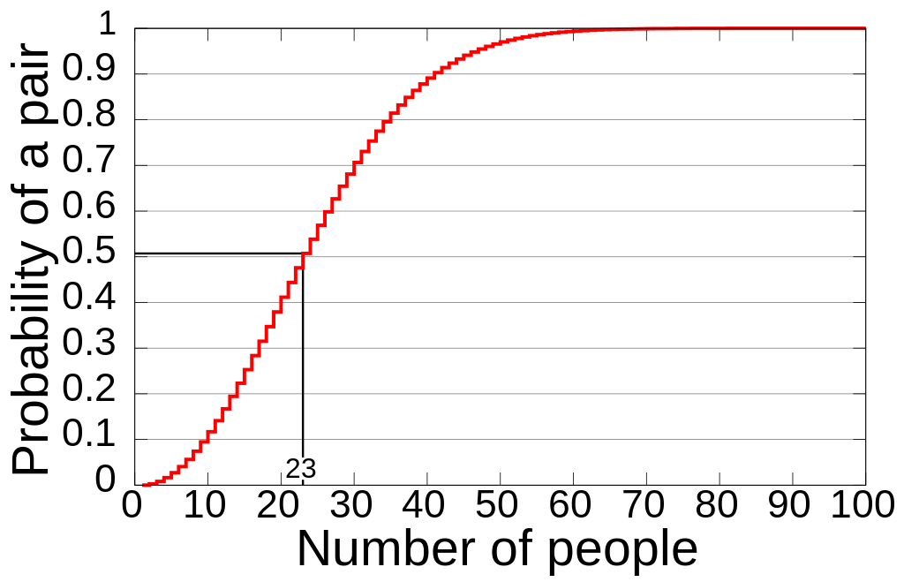
生日悖论
http://en.wikipedia.org/wiki/Birthday_problem
23人中出现两人同一天过生日的概率超过 50%.
70人则这一概率达到99.9% 。
28

Slide 29
作业：
完成群文件中第13讲课件压缩包“13-hashtables.zip”里文档“theory6.pdf”作业题。
29

